Slide 1

Địa lí 6
Năm học 2022- 2023
Giáo viên: Nguyễn Thị Thu Thủy

Slide 2





KHỞI ĐỘNG
Như vậy các em có thể thấy, Trái Đất của chúng ta rất rộng lớn, không phải ai trong tất cả chúng ta ngồi đây đều có cơ hội tru khắp khắp nơi để tìm hiểu.Quả Địa cầu là mô hình thu nhỏ của TĐ, còn nếu muốn tìm hiểu chi tiết và có một hình dung cụ thể về các vùng trên TĐ này thì bản đồ là một công cụ không thể thiếu. Vậy bản đồ là gì? Làm sao ta vó thể sử dụng bản đồ…..
Theo em, bạn nào nói đúng?

Slide 3
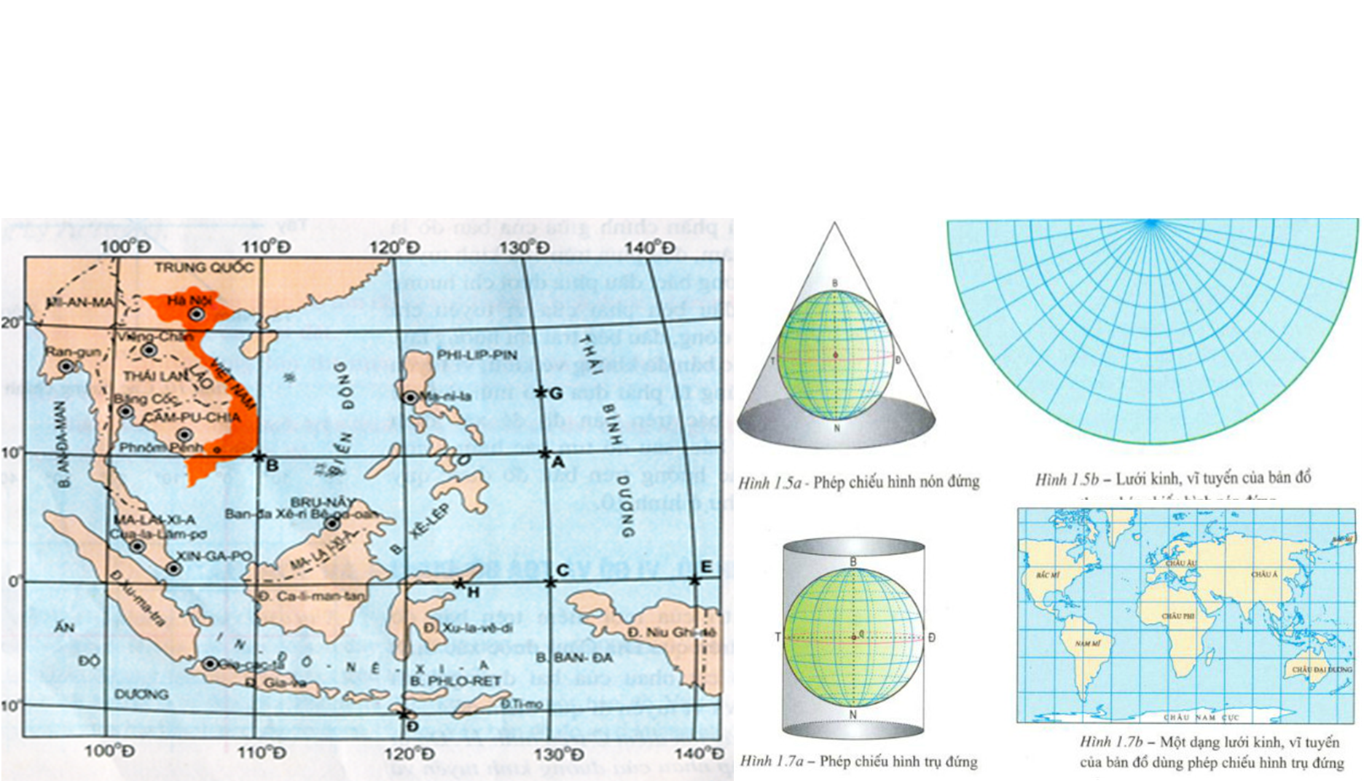
Bài 2. BẢN ĐỒ. MỘT SỐ LƯỚI KINH, VĨ TUYẾN.
PHƯƠNG HƯỚNG TRÊN BẢN ĐỒ

Slide 4



Nội dung bài học
Khái niệm của bản đồ
Một số lưới kinh, vĩ tuyến của bản đồ thế giới
Phương hướng trên bản đồ

Slide 5


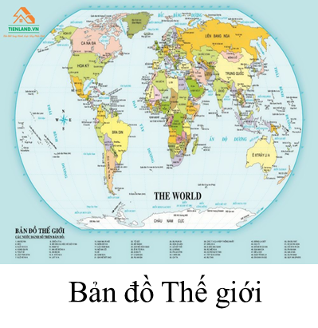
1. Khái niệm bản đồ
- Bản đồ là hình vẽ thu nhỏ một phần hay toàn bộ bề mặt Trái Đất lên mặt phăng trên cơ sở toán học, trên đó các đối tượng địa lí được thể hiện bằng các kí hiệu bản đồ.
Em hãy cho biết quả Địa cầu và bản đồ có điểm gì giống và khác nhau.
- Vai trò của bản đồ trong học tập và đời sống:
Đặc điểm | Quả địa cầu | Bản đồ Thế giới
Giống nhau
Khác nhau
Thể hiện các đối tượng địa lí
Cho biết khái niệm bản đồ
Các đối tượng địa lí thể hiện trên mặt cầu
Các đối tượng địa lí thể hiện trên mặt phẳng.
? Hãy nêu một số ví dụ cụ thề về vai trò của bản đồ trong học tập và đời sống

Slide 6
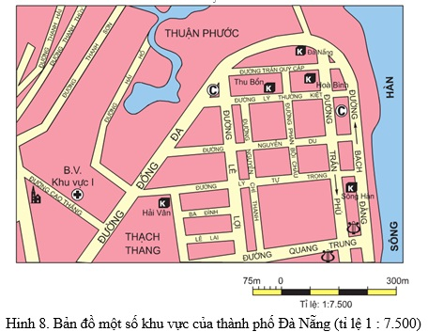
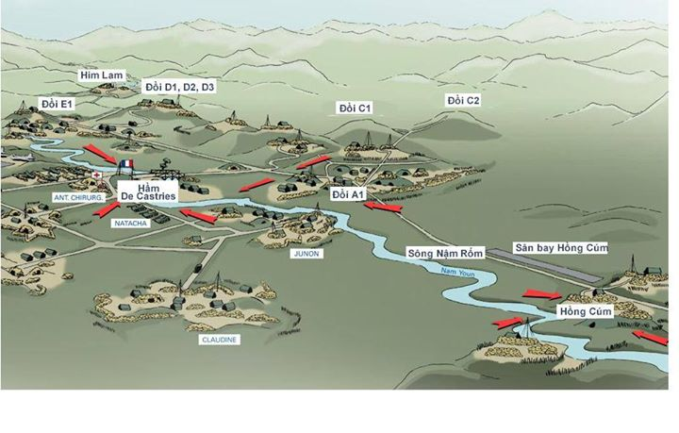
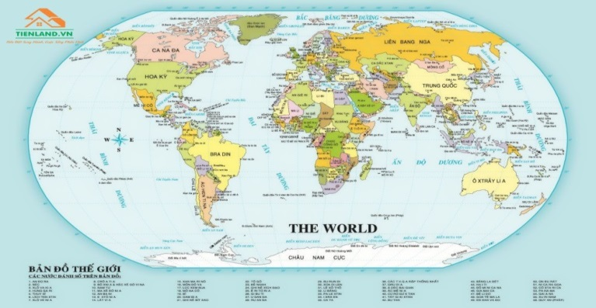
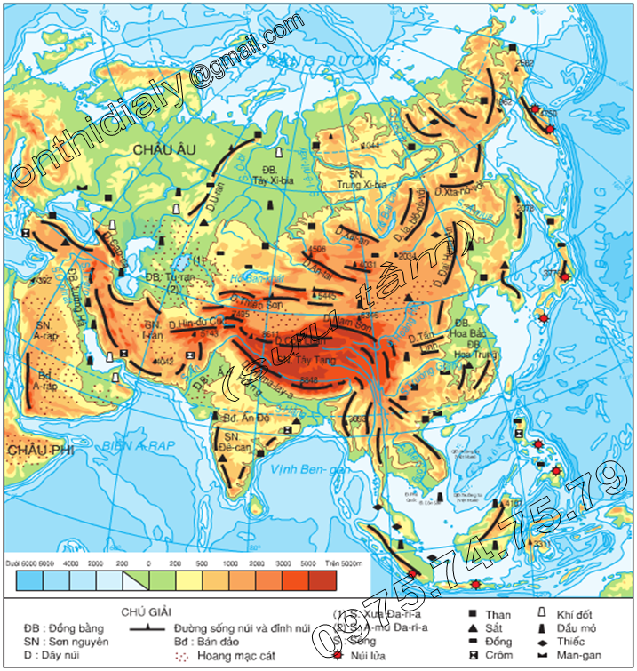
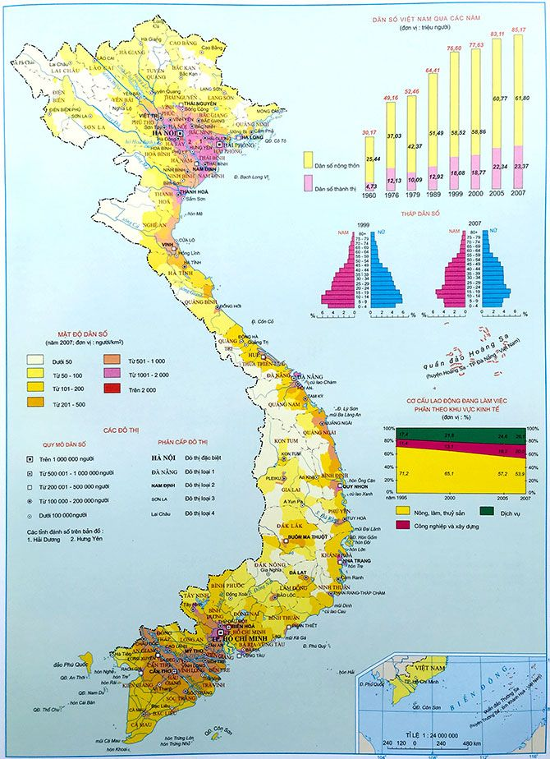
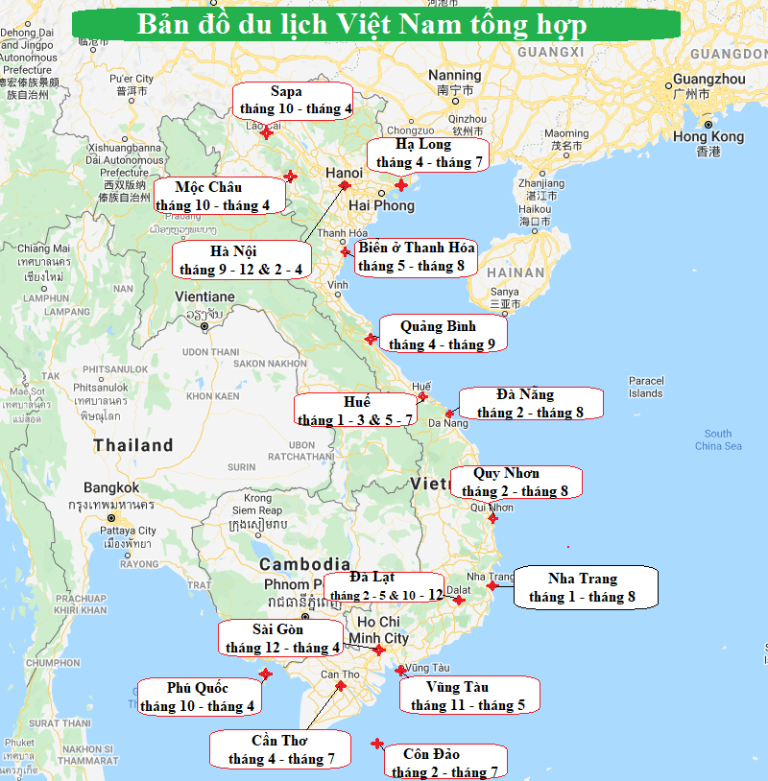
- Vai trò của bản đồ đối với học tập và đời sống:
? Hãy nêu một số ví dụ cụ thề về vai trò của bản đồ trong học tập và đời sống
+ Khai thác kiến thức môn Lịch sử và Địa lí.
+ Xác định vị trí và tìm đường đi
+ Dự báo và thể hiện các hiện tượng tự nhiên (bão, gió,...),
+ Bản đổ để tác chiến trong quân sự.
!

Slide 7

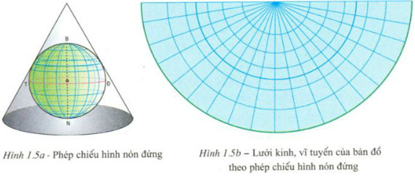
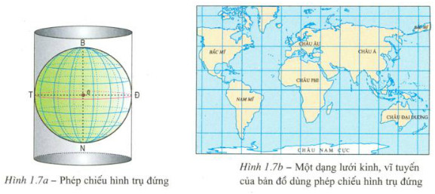
2. Một số lưới kinh, vĩ tuyến của bản đồ
thế giới
- Bản đồ thế giới theo lưới chiếu hình nón: Kinh tuyến là những đoạn thẳng đồng quy ở cực, vĩ tuyến là những cung tròn đồng tâm ở cực
- Bản đồ thế giới theo lưới chiếu hình trụ đứng đồng góc –Mercator: Hệ thống kinh, vĩ tuyến đều là những đường thẳng song song và vuông góc với nhau
? Em hãy mô tả hình dạng lưới kinh, vĩ tuyến ở mỗi bản đồ

Slide 8

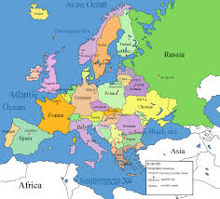
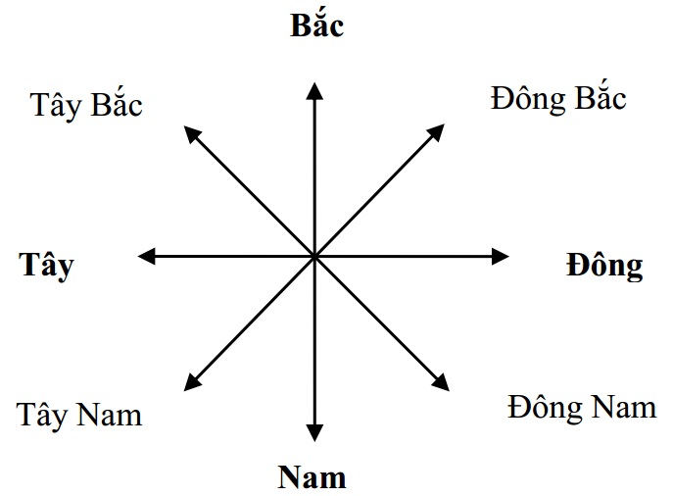
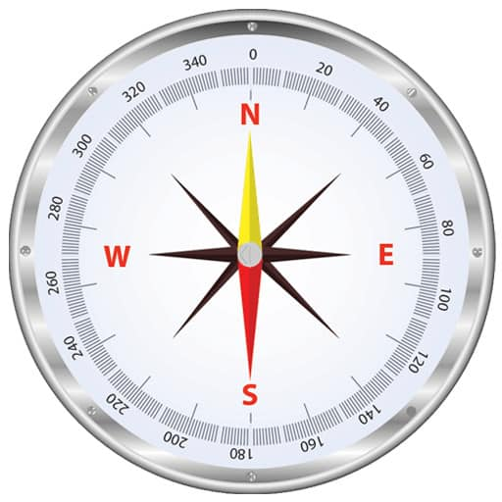
Bản đồ không có hệ thống kinh, vĩ tuyến và cũng không có la bàn thì làm gì để xác định phương hướng?
3.Phương hướng trên bản đồ
- Muốn xác định phương hướng trên bản đồ ta phải dựa vào các đường kinh tuyến, vĩ tuyến.
+ Đầu trên của các kinh tuyến chỉ hướng bắc,
đầu dưới chỉ hướng nam.
+ Đầu bên trái của các vĩ tuyến chỉ hướng tây,
đầu bên phải chỉ hướng đông
Bên cạnh 4 hướng Đông,Tây, Nam, Bắc ta còn có các hướng: Đông Bắc, Đông Nam, Tây Nam, Tây Bắc
La bàn
? Dựa vào đâu để xác định được phương hướng
trên bản đồ? Có những hướng chính nào?
- Xác định phương hướng trên bản đồ dựa vào
La bàn hoặc mũi tên chỉ hướng Bắc

Slide 9

LUYỆN TẬP
Chọn đáp án đúng nhất:
Câu 1: Bản đồ là
A. hình vẽ của Trái Đất lên mặt giấy.
B. mô hình của Trái Đất được thu nhỏ lại.
C. hình vẽ bề mặt Trái Đất trên mặt giấy.
D. hình vẽ thu nhỏ tương đối chính xác của một khu vực hay toàn bộ bề mặt Trái Đất.
Đáp án: - D

Slide 10

LUYỆN TẬP
Chọn đáp án đúng nhất:
Câu 2: Để xác định phương hướng trên bản đồ không vẽ kinh, vĩ tuyến thì dựa vào mũi tên chỉ hướng
A. bắc. B. nam.
C. đông D. tây.
Đáp án: - A
Câu 3: Ý nào sau đây không đúng theo quy ước phương hướng trên bản đồ?
A. đầu phía trên của kinh tuyến chỉ hướng bắc.
B. đầu bên phải của vĩ tuyến chỉ hướng tây.
C. đầu phía dưới kinh tuyến chỉ hướng nam.
D. đầu bên phải của vĩ tuyến chỉ hướng đông.
Đáp án: - B
Câu 4: Hằng ngày Mặt Trời mọc ở hướng nào?
A. Bắc. B. Nam.
C. Đông. D. Tây.
Đáp án: - C

Slide 11
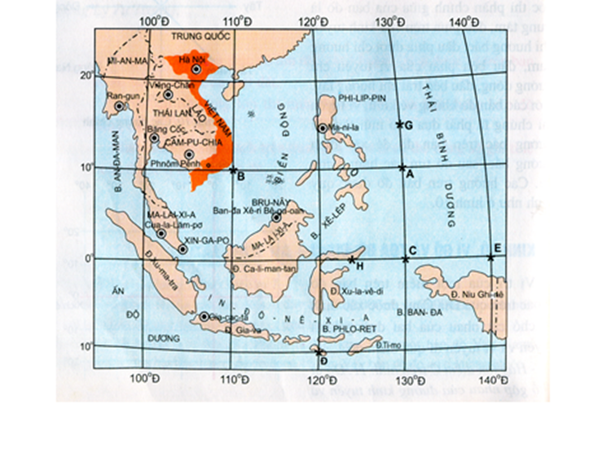
LUYỆN TẬP
Câu 5: Quan sát lược đồ sau và trả lời câu hỏi 5.1; 5.2; 5.3:
Chọn đáp án đúng nhất:
Đáp án: - A
Câu 5.1: Từ Ran-gun ( Mi-an-ma) đến Ma-ni-la ( Philppin) theo hướng nào?
A. Đông B. Đông Nam.
C. Tây Nam. D. Đông Bắc.
Câu 5.2: Từ Phmon phênh (Cam-pu-chia) đến thủ đô Hà Nội đi theo hướng
A. Nam. B. Đông Nam.
C. Tây Nam. D. Đông Bắc.
.
Câu 5.3: Từ thủ đô Gia-cat-ta (In-đô-nê-xi-a) đến thủ đô Ban-đa Xê-ri Bê-ga-oan ( Bru nây) đi theo hướng
A. Nam. B. Đông Nam.
C. Tây Nam. D. Đông Bắc.
Đáp án: - C
Đáp án: - D

Slide 12

VẬN DỤNG
HS sưu tầm một bản đồ và giới thiệu với các bạn về tấm bản đồ đó với các yêu cầu: Đó là bản đồ gì (tên bản đồ)? Bản đồ đó có hệ thống kinh, vĩ tuyến không? Nội dung bản đồ? Tấm bản đồ có ý nghĩa gì?...

Slide 13


CHÚC CÁC EM HỌC TỐT

